Slide 1
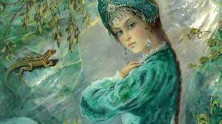
Основные экономические понятия в сказе Бажова П.П. «Медной горы Хозяйка»
учитель русского языка
и литературы
Юрина О.А.

Slide 2
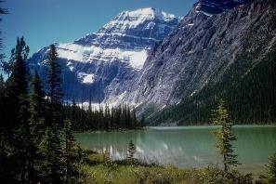
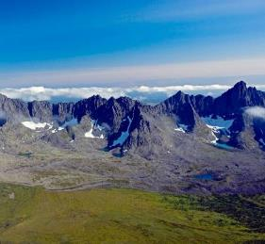
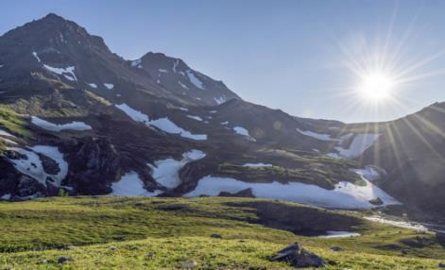
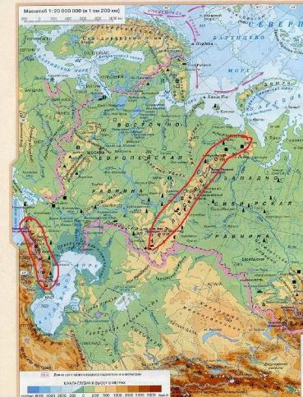
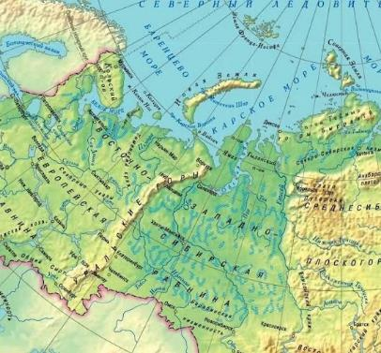
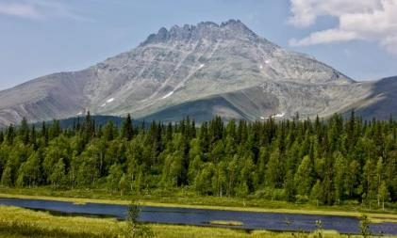
Уральские горы

Slide 3
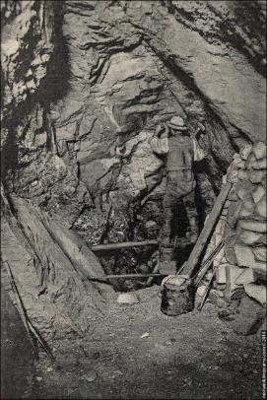
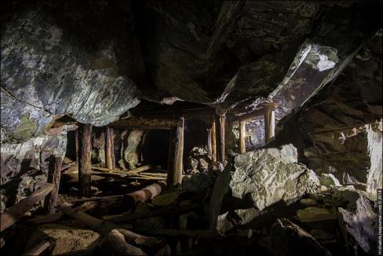
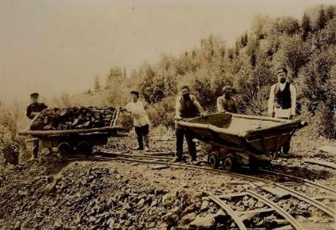

Рудники Урала. Горно-добывающая промышленность
забой (шахта)
ручной труд

Slide 4
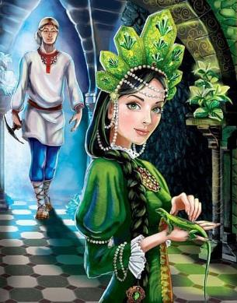
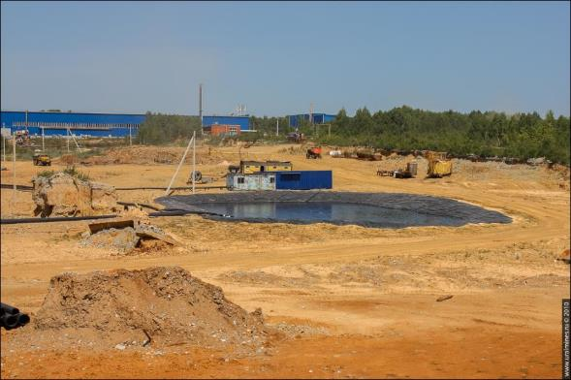
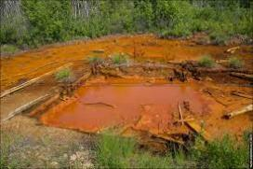
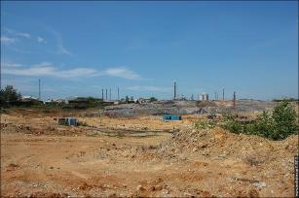
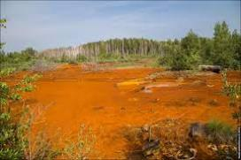
Место действия сказа
Знаменитое уральское медное месторождение - Гумёшевский рудник (Медная Гора, Гумёшки).

Slide 5
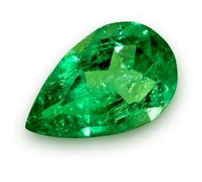

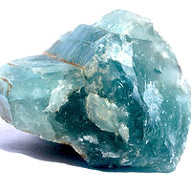
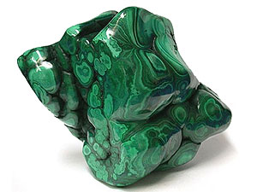
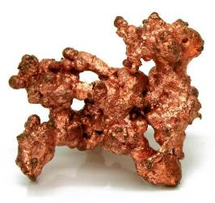
Уральские самоцветы из малахитовой шкатулки.
Лазоревка (лазурит)
Изумруд
Малахит
Самородная медь (королёк)

Slide 6
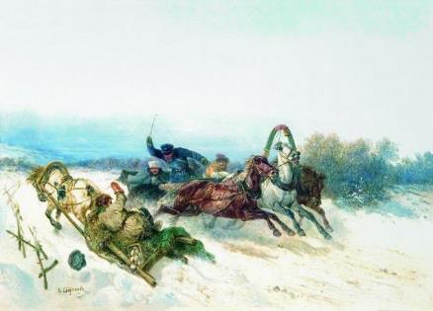
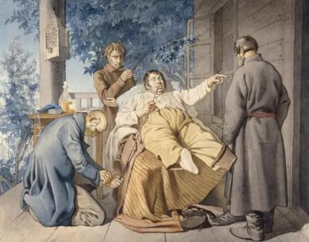
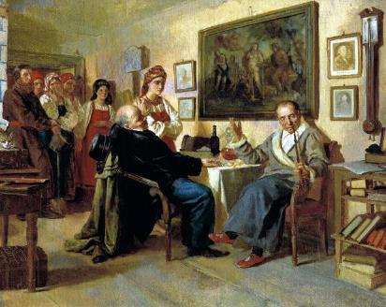
Эпоха «малахитовой шкатулки»
К. Трутовский "Отдых помещика" (1853 г.)
Н. Сверчков «Случай на дороге» (1840 г.)
Н. Неврев «Торг. Сцена из крепостного быта. Из недавнего прошлого» (1866 г.)

Slide 7
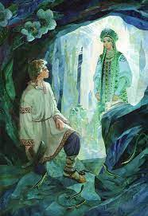
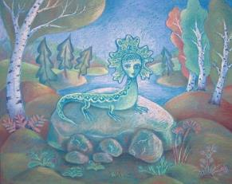
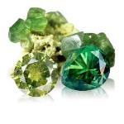
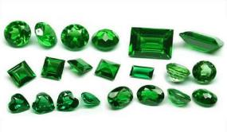
Реши кроссворд

Slide 8
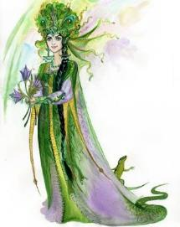

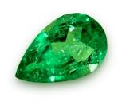
Соедини пословицу.
Трудовые деньги а продажа.
Сколько поработаешь, — река убытку.
Не купля учит, голова не болит.
Куплей да продажей а убыли стерегись.
Каждый час простоя столько заработаешь. От прибыли век кормят.
Прибылью хвались, — явится и расход.
Получишь доход торг стоит.

Slide 9
Подбери синонимы.
Компания
Приказчик
Выгода
Даром
Предпринимательство
Предприниматель
Рудник
предприятие, бизнес, фирма
управляющий, менеджер
прибыль
без оплаты
бизнес
бизнесмен
шахта, прииск, месторождение, забой

Slide 10

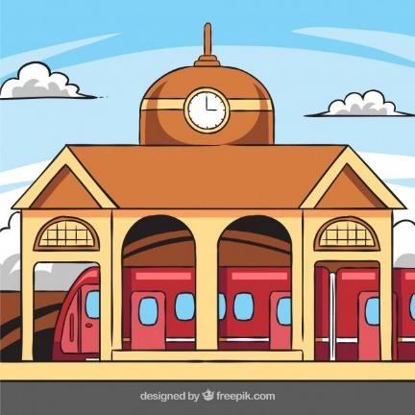

Экономические паровозики
раньше
производство
Охрана окружающей среды (экология)
сейчас
Экономическая система
общество
производство

Slide 11


МОЛОДЦЫ ! СПАСИБО !

Slide 12
Список использованных источников.
https://vk.com/@mygemart-starinnye-nazvaniya-dragocennyh-kamnei
https://ru.wikipedia.org/wiki
https://vashifinancy.ru/for-smi/press/news/lichnyy-finansovyy-plan-chto-eto-takoe-i-kak-ego-sostavit/
https://pedsovet.org/article/kak-ponat-finansovuu-gramotnost-na-primere-russkoj-klassiki
https://ru.wiktionary.org/wiki/
https://otvet.mail.ru/question/
https://pikabu.ru/story/nedetskie_skazki_chast_1khozyayka_mednoy_goryi_malakhitovaya_shkatulka
https://storylists.ru/pereskazy/hozyajka-mednoj-gory-analiz.html https://ote4estvo.ru/sochineniya/176827-mednoy-gory-hozyayka-analiz.html
https://nukadeti.ru/skazki/bazhov-khozyajka-mednoj-gory
https://dzen.ru/a/ZPlymP615CDEQDEa
https://flomaster.top/68454-hozjajka-mednoj-gory-illjustracii.html
https://uralmines.ru/gumeshevskij-rudnik/
https://gallerix.ru/storeroom/1096332023/N/180643259/
https://my.tretyakov.ru/app/masterpiece/30545
https://dzen.ru/a/ZUS8giS5tBTrZq9y
https://gas-kvas.com/detskie-risunki/3829-detskij-parovozik-risunok-52-foto.html
https://www.google.com/

